Slide 1

La Universidad del Éxito
2024
Presenta
Por
Alex Barrón

Slide 2


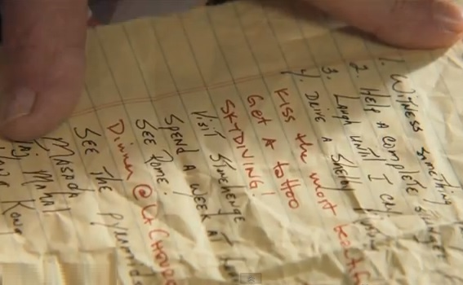
¿Qué Aprendiste de The Bucket List?
¿Hiciste el Ejercicio?
¿Que Apuntaste?
¿Cuando Comenzaras a Hacer lo que esta en tu lista?
Recuerda la vida no esta garantizada.

Slide 3

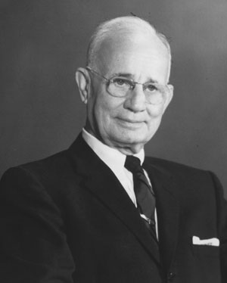
Los Pensamientos Son Cosas
Por
Napoleon Hill

Slide 4
Los Pensamientos Son Cosas
Los Pensamientos son Cosas muy poderosas…
Cuando se combinan con:
Exactitud del Propósito (PORQUE)
Un imperioso Deseo (QUE)
La Perseverancia
= Se convierten en Riqueza o en Objetos Materiales.

Slide 5
Como Los Deseos Se Hacen Realidad
La gente que Piensa se hace rica.
Barnes tuvo un:
  Deseo Ferviente
  Deseo Preciso (lo importante es Claridad
Barnes convirtio su Deseo en Realidad
Hay Principios que conducen a la Riqueza
Las ideas son impulsos de pensamiento.
Las dificultades desaniman a la mayoria de no intentar llevar a cabo sus deseos.

Slide 6
Por qué Barnes Tuvo Éxito
Barnes:
  Se Presento con Edison
  Anuncio que habia ido a hacer negocios con el inventor.
  Estaba Decidido a conseguir lo que se había Propuesto.
  Cuando un hombre desea algo tanto que esta Dispuesto a apostar todo su futuro para conseguirlo, tiene asegurado el triunfo.
  Estaba Decidido a no ceder hasta obtener el Éxito.

Slide 7
Por qué Barnes Tuvo Éxito
Barnes:
  No fue su apariencia (el exterior)
  Lo importante era lo que él pensaba (su interior).
  Obtuvo la oportunidad que queria.
  Tenia un propósito inicial y preciso.
  Al pasar el tiempo intensificaba constantemente su deseo de convertirse en socio de Edison. El estaba enfocado en SER una persona nueva, no en TENER.
  No cambio de idea a pasar de no ver resultados inmediatos.
  Adopto un propósito definido. Su determinacion era inconmovible. Su perseverancia en mantenerse firme acabo con los obstaculos y le dio la oportunidad que buscaba!

Slide 8
La Oportunidad Se
Convierte en Riqueza
Cuando la oportunidad surge, aparece en forma diferente y de una dirección distinta a la que esperamos.
La oportunidad viene disimulada con la forma del infortunio o la frustración temporal.
Por esto la gente no la reconoce.
Barnes vio una oportunidad y la reconocio. Al aprovecharla la hizo con éxito y se hizo rico.
Demostro que uno puede “pensar y hacerse rico.”

Slide 9
La Verdadera Riqueza
La verdadera riqueza no fue el dinero.
Sino adquirir el conocimiento definido de que “un impulso intangible se puede transmutar en ganancias materiales” mediante la aplicacion de principios conocidos.
Barnes:
  Se pensó en socio de Edison.
  Se pensó dueño de una fortuna.
Barnes no tenia nada con que empezar excepto:
  La capacidad es saber lo que deseaba, y
  La determinacion de mantenerse fiel a ese deseo hasta haberlo realizado.

Slide 10
A Un Metro del Oro
Una de las causas mas comunes del fracaso es el hábito de abandonar (sus sueños) cuando uno enfrenta una frustración temporal.
Ha salido mas oro de los pensamientos del hombre que de la tierra.
Darby y su tio reconocieron una oportunidad, invirtieron, trabajaron duro, vieron resultados iniciales y se llenaron de esperanza. Al enfrentar un fracaso decidieron abandonar, vendieron, y regresaron a casa – Habian Fracasado! Dejaron de perforar… a un metro del oro. No se asesoraron por un experto antes de darse por vencidos.

Slide 11
Nunca Me Detendre por Un “NO”
Darby aprovecho su experiencia.
Se dijo: Me detuve a un metro del oro, pero nunca me detendre porque me digan “no”.
Vendio $1 Millon en seguros de vida!
Debio su tenacidad a la lección que aprendio.
Antes que el exito aparezca encontaras muchas frustraciones temporales. La mayoria abandona.
Los óxitos mayores surgen un paso mas alla del punto de la frustración. NO TE RINDAS!!!

Slide 12
Una Lección en Perseverancia
Tio: ¿Que Quieres?
Niña: Cincuenta centavos.
Tio: Vete.
Niña: No se movió. 3x hasta que el tio le dio el dinero.
La niña usó un poder de perseverar y no darse por vencido hasta conseguir lo que deseaba.
La mayoria de las ventas se consiguen del otro lado de un “No”…. A un metro del oro.
La leccion: Sigue insistiendo sin importar las dificultades. Necistas aprender esto antes de tener éxito.
Sacaras provecho del fracaso si analizas lo que te enseña.
Si no te tomas el tiempo para estudiar el fracaso no aprenderas a convertir los fallos en escalones hacia la oportuniad y no encontraras el conocimiento que te conducirá al éxito.

Slide 13
Todo lo que Necesitas es una Buena Idea
Las respuestas a las preguntas de la vida las puedes encontrar en ti mismo… a través de una idea, plan o propósito que surja en tu mente al leer.
Una buena idea es todo lo que necesitas para alcanzar el éxito.
Cuando las riquezas empiezen a aparecer, lo haran con rapidez y en tal abundancia que te preguntaras dónde habían estado escondidas tanto tiempo.
La riqueza parte de un estado mental – con un propósito definido – con poco trabajo duro.
Al entender como pensar como los ricos y aplicar esos principios tu nivel económico aumentara y todo lo que toques comenzara a crecer.

Slide 14
Todo lo que Necesitas es una Buena Idea
No pienses que es “imposible.”
Eso es para los que estan dispuestos a jugarselo todo.
El fracaso es para los que se resignan a él.
Aprende a cambiar tu enfoque: de fracaso a éxito.
No midas a todos por tus propias Creencias.
Si crees que jamas podras pensar y hacerte rico tendras pobreza, miseria, error y fracaso. Deja este habito.
No te neigues a creer lo que no entiendes. No pienses en tus propias limitaciones. Piensa en POSIBILIDAD!

Slide 15
Por Qué Eres
“El Dueño de Tu Destino”
“Soy el dueño de mi Destino, soy el capitán de mi Alma.” – Henley
… porque tenemos el poder de controlar nuestros pensamientos. Este se el Secreto del dominio sobre nuestro destino economico.
Nuestro cerebro se magnetiza con los Pensamientos dominantes que llevamos en la Mente.
Estos “imanes” atraen hacia nosotros:
Las fuerzas, las personas, las circunstancias que armonizan con nuestros pensamientos dominantes.
Tenemos que:
  Magnetizar nuestra mente con un intenso Deseo
  Tomar conciencia hasta que nuestro Deseo nos conduzca a hacer Planes definidos para adquirirlo.

Slide 16
Principios Que Pueden
Cambiar Tu Destino
Las ideas se plantan en la mente.
Estas nos llevan a la oportunidad de servir a la gente.
Estas son responsables del éxito que alcanzemos.
No requieren de estudios formales, dinero, amigos.
Resuelve hacer un lugar en la vida sin importar cuantas dificultades enfrentes.
Los jovenes desean saber como convertir sus ideas en dinero – saber a donde acudir, que hacer, como empezar en la vida.

Slide 17
Conclusion: Capitulo 1
TODO AQUELLO QUE LA MENTE HUMANA
PUEDE CONCEBIR
Y CREER
SE PUEDE ALCANZAR!!!

